Slide 1










PHILOSOPHY
TERCER PERIODO

Slide 2







SESIÓN 1

Slide 3



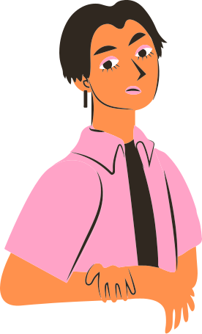



PROPÓSITO:
Reconozco que el crecimiento como persona no solo se trata de hacerse más grande físicamente, sino también de aprender a comportarse mejor, tomar buenas decisiones, respetar a los demás y ayudar, reflexionando sobre acciones cotidianas que muestran mi desarrollo personal, para fortalecer mi convivencia, autoestima y responsabilidad.

Slide 4





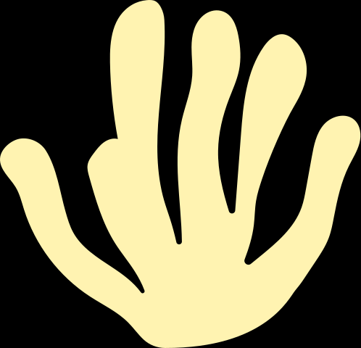
ACTIVADOR COGNITIVO
Conversación guiada:
– ¿Cómo sabes que estás creciendo?
– ¿Crecer es solo hacerse más alto?
– ¿Qué cosas haces ahora que antes no podías hacer?

Slide 5


Concepto clave a escribir en el cuaderno:
“Crecimiento personal es cuando aprendo a portarme mejor, a respetar, a compartir, a ayudar y a tomar buenas decisiones.”
Se conversa con ejemplos cercanos:
– Cuando espero mi turno.
– Cuando pido perdón.
– Cuando ayudo sin que me lo pidan.
Se resalta que eso también es crecer como persona.

Slide 6




EN EL CUADERNO DE TRABAJO:
Actividad: “Así crezco como persona”
Dibujan una flor o un árbol con tres hojas o ramas.
En cada una escriben una acción que demuestre que están creciendo como personas.
Ejemplo:
Ayudo en casa.
Escucho a mis compañeros.
Hago mis deberes.
-Luego, colorean y decoran su dibujo.

Slide 7




RETROALIMENTACIÓN
Preguntas guiadas:
– ¿Qué aprendiste hoy sobre crecer como persona?
– ¿Qué cosas haces que muestran que estás creciendo por dentro?
– ¿Cómo te sientes cuando haces algo bueno?
Se refuerzan los logros y se motivan nuevas metas personales.

Slide 8
CIERRE:
Juego “¿Esto me ayuda a crecer?”
El docente menciona acciones y los niños responden con gestos o palabras:
– “Compartir mis juguetes” (Sí)
– “Gritar a mis compañeros” (No)
– “Pedir perdón” (Sí)
– “No obedecer” (No)
Frase final para decir todos juntos:
“Cada día crezco como persona con mis acciones.

